Slide 1
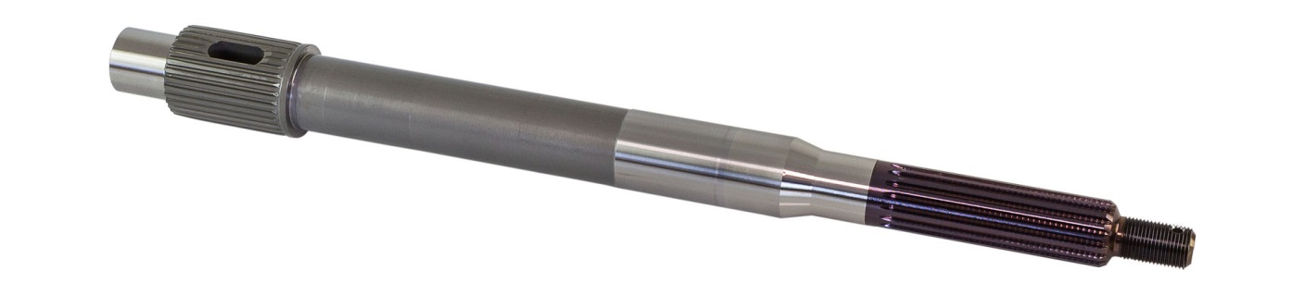
Выполнил : студент 521 группы
Киселёв Дмитрий
Тема: «Торсионный вал»

Slide 2
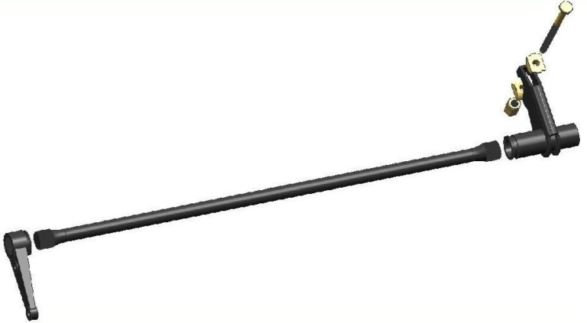
Упругий элемент торсионной подвески с креплениями

Slide 3
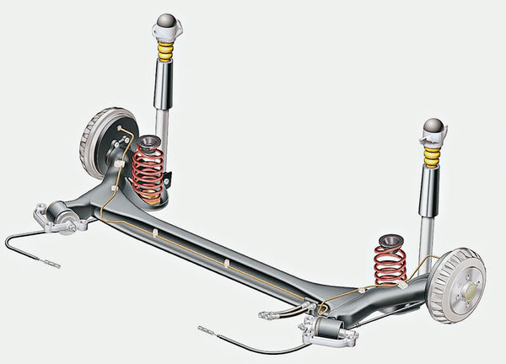
Торсионная подвеска на продольных рычагах

Slide 4
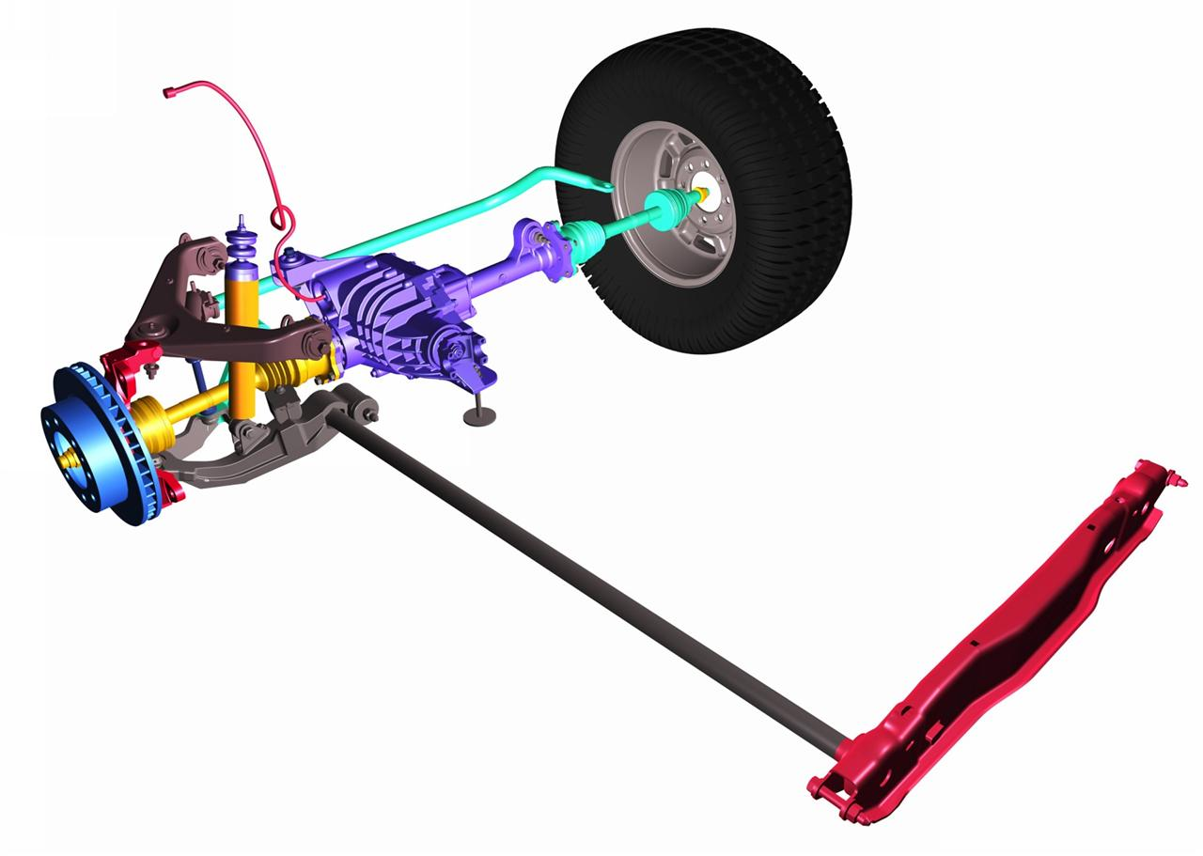
Торсионная подвеска на поперечных рычагах

Slide 5
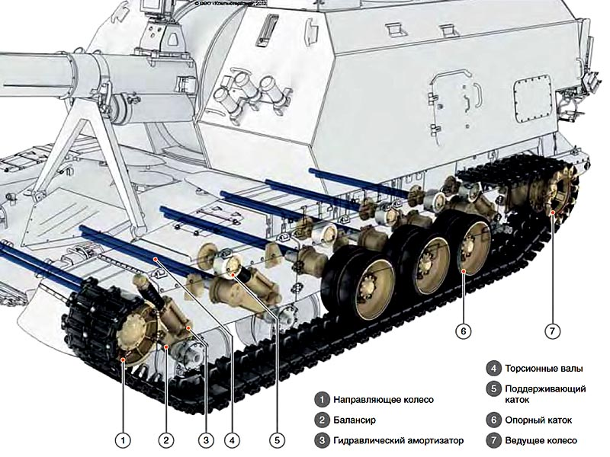
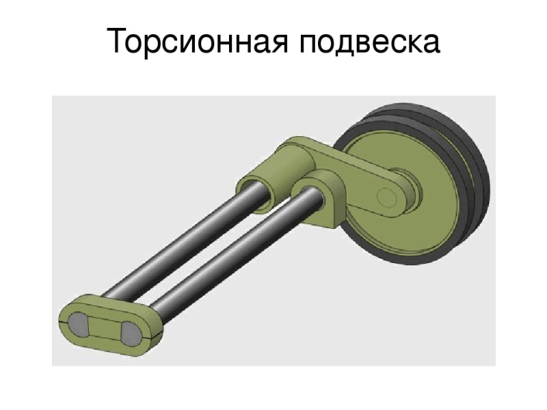
Торсионная подвеска в бронетехнике

Slide 6
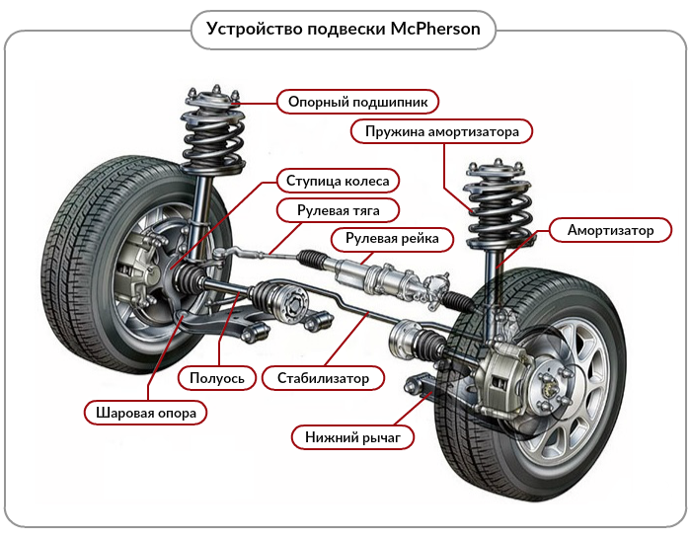
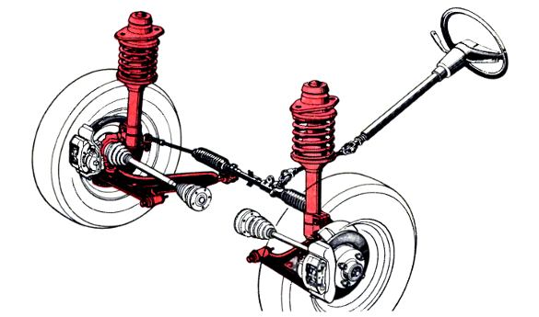
На схеме изображена подвеска «Мак Ферсон», стоящая на малолитражном автомобиле с передними ведущими колесами и реечным рулевым управлением

